Slide 1
To be AN urban sensor
Acquisizione dati su movida e free WiFi nel comune di Trieste tramite l’app GeoODK
Giuseppe Borruso
Giuseppe.borruso@deams.units.it
Viola Defend
viola.defend@outlook.it

Slide 2
Se stai leggendo questo file..siamo già a buon punto! Speriamo di attirare la tua attenzione. Cerchiamo volontari per raccogliere dati direttamente dal proprio smartphone nel comune di Trieste inerenti a:
dove si concentra la movida triestina sia durante le giornate ‘’normali’’ (mercoledì universitari, aperitivi, passeggiate, ecc.) sia quando ci sono eventi particolari (come Trieste Estate, TriesteNext, Barcolana)
presenza di reti di free WiFi (pubbliche –come TriesteFreeSpoTS o Eduroam - o private)

Slide 3
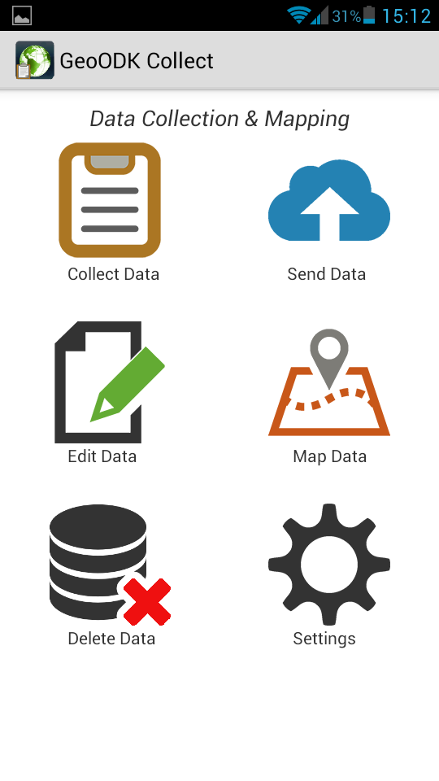
Cosa ti serve per raccogliere i dati: GeoODK Collect
L’applicazione che usiamo è GeoODK Collect, scaricabile dal Google Play Store https://play.google.com/store
Una volta aperta, ecco la schermata iniziale

Slide 4
Breve panoramica sui comandi dell’app
Qui trovi il ‘’questionario’’ da compilare di volta in volta
Una volta salvati i dati, vanno inviati da qui
Consente di modificare i dati salvati e non ancora inviati
Visualizza su mappa i dati che hai acquisito e non ancora inviato
Cancella i dati già inseriti non ancora inviati
Impostazioni dell’applicazione

Slide 5
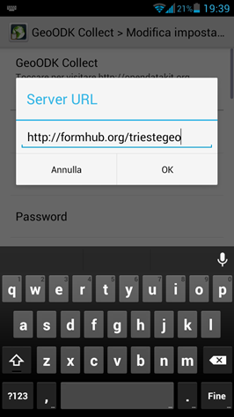
Prima di partire con l’acquisizione dei dati, bisogna seguire per la prima volta questi passaggi:
Premi l’icona ‘Settings’
Clicca su General Settings
Modifica l’URL presente con:
https://formhub.org/triestegeo/

Slide 6
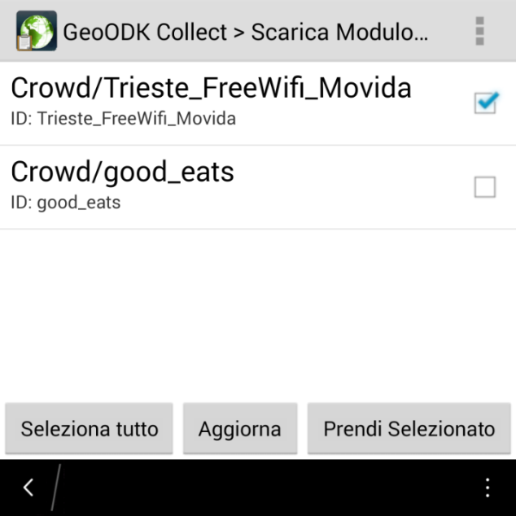
Ritorna su ‘Settings’ e seleziona «Form Management»
Comparirà una lista di nomi: scegli «Trieste_FreeWiFi_Movida»
Premi «Prendi Selezionato»
Premi «OK» alla schermata successiva e torna alla schermata iniziale

Slide 7
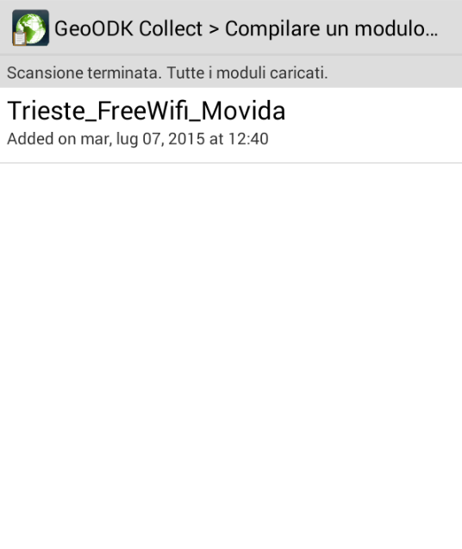
Adesso siete pronti per partire con l’acquisizione dei dati!
Dalla schermata iniziale premi ‘Collect Data’
Seleziona «Trieste_FreeWifi_Movida»
E ora..si parte!! muoviti sullo schermo verso destra o sinistra per andare rispettivamente avanti o indietro nelle domande!

Slide 8
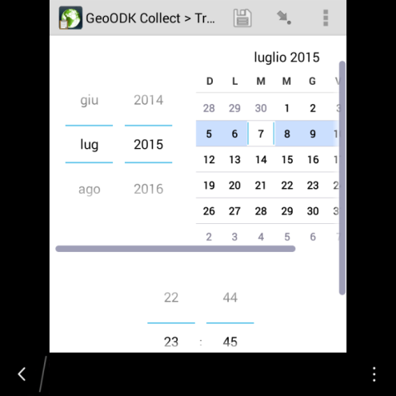
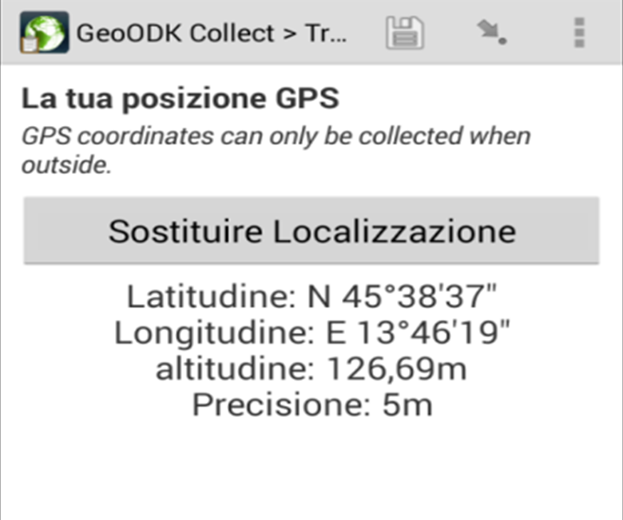
I primi dati richiesti:
Giorno e ora: verranno rilevate in automatico
Posizione GPS
Ci mette troppo a caricare le coordinate e hai fretta? Non preoccuparti! Puoi cliccare su «registrare localizzazione» dopo qualche secondo (pazienta un pochino però!) e modificare le coordinate più tardi andando sul comando ‘’Edit data’’ se non sono troppo precise

Slide 9
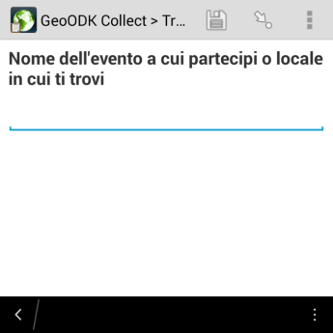
….Ora scrivi qualcosa su cosa stai facendo (se c’è un evento o è una serata qualsiasi) e sulla zona / indirizzo (ok, la posizione GPS ce l’abbiamo ma magari ci puoi dare indicazioni più precise)
Ad es. sei fuori per un aperitivo, una passeggiata, una cena al ristorante o magari partecipi a qualche evento particolare (un concerto, fiere, sagre, festival, ecc)
Ad es. Zona Piazza Cavana, Piazza Unità, Barcola, ecc.

Slide 10
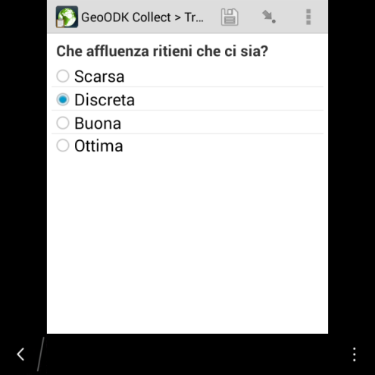
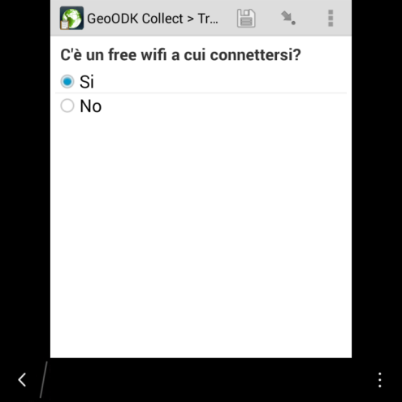
Dacci un po’ di info su quanta gente c’è e se è presente una rete WiFi libera…

Slide 11
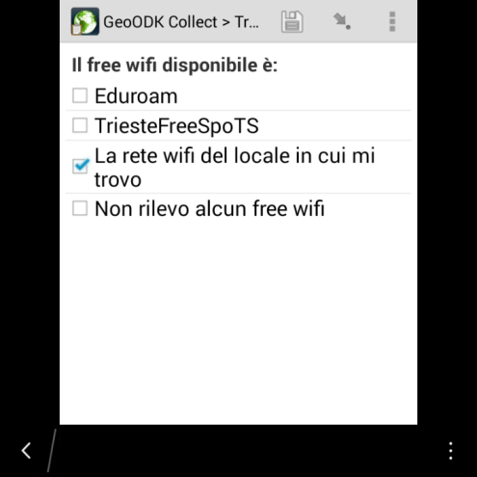
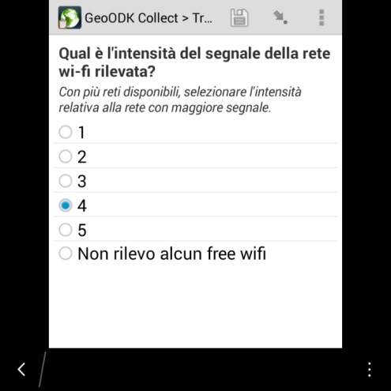
…e quale è questa rete e con che intensità la rilevi dal tuo smartphone!

Slide 12
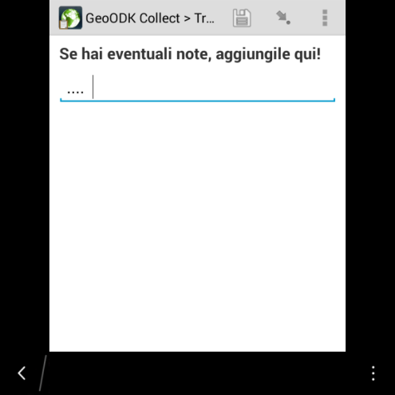
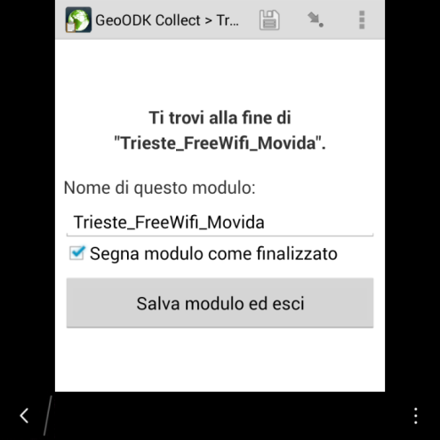
Se hai delle altre cose da dire puoi inserirle alla fine e poi.. Salva tutti i dati!
Una volta salvati, i dati sono conservati sul dispositivo. Queste operazioni non richiedono rete!

Slide 13
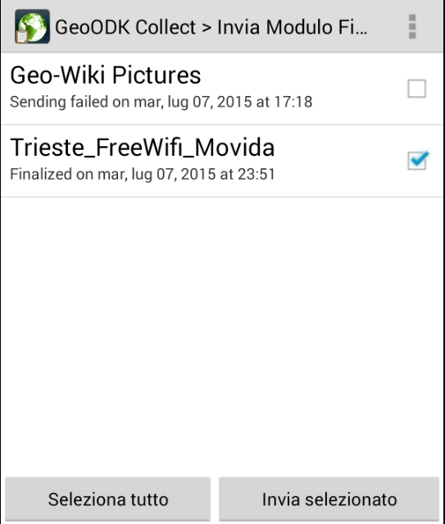
Ultimo passaggio: invia i dati
N.B. Per l’invio dei dati c’è bisogno di connessione internet! Lo puoi fare con calma appena puoi, i moduli salvati restano sul dispositivo.
Seleziona «Send Data»
Spuntare il modulo (o i moduli!!) «Trieste_FreeWiFi_Movida»
Seleziona «Invia selezionato»

Slide 14
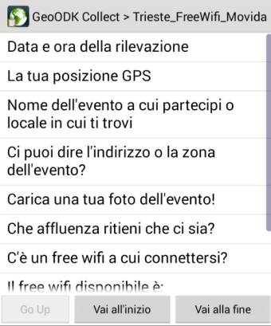
Correggi / modifica i dati (se il GPS non prende o non ti piace la foto….)
Vai su «Edit Data» per modificare i dati sulla mappa
Andando alle singole voci è possibile modificare i dati inseriti

Slide 15
A questo punto..ci siamo! Dovresti aver capito come funziona la raccolta dei dati con GeoODK.
Speriamo che tu riesca ad aiutarci quanto più possibile nella raccolta e ti ringraziamo in anticipo.
Sarai sicuramente un ottimo sensore urbano ;)
Se dovessi avere problemi, chiarimenti, o volessi avere i risultati ottenuti da questa ricerca, non esitare a contattarci con una mail!
Giuseppe Borruso
Giuseppe.borruso@deams.units.it
Viola Defend
viola.defend@outlook.it

Slide 16
Buona raccolta dati e… grazie per l’aiuto!

